Slide 1

WELCOME TO OUR
PRESENTATION
Лекция 9. Основы построения компьютерных сетей
Чесноков Сергей Евгеньевич, shesnokov@gmail.com

Slide 2


1
Основы построения компьютерных сетей
PAGE
…
ЭВОЛЮЦИЯ КОМПЬЮТЕРНЫХ СЕТЕЙ

Slide 3
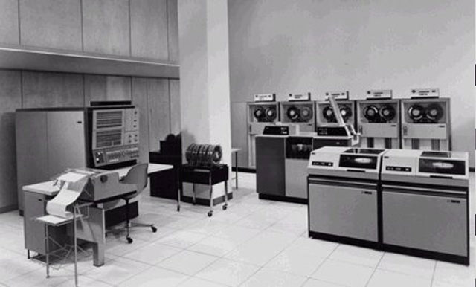
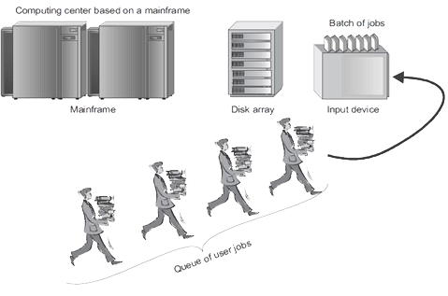
3
Основы построения компьютерных сетей
PAGE
Эволюция компьютерных сетей: системы пакетной обработки
Компьютеры 50-х годов были большие и дорогие предназначались для небольшого числа пользователей и занимали целые здания. Компьютеры использовались в режиме пакетной обработки.
В режиме пакетной обработки задачи выстраиваются в одну или несколько очередей и последовательно выбираются для их выполнения.
Системы пакетной обработки строились на базе мэйнфрейма – мощного компьютера универсального назначения.

Slide 4
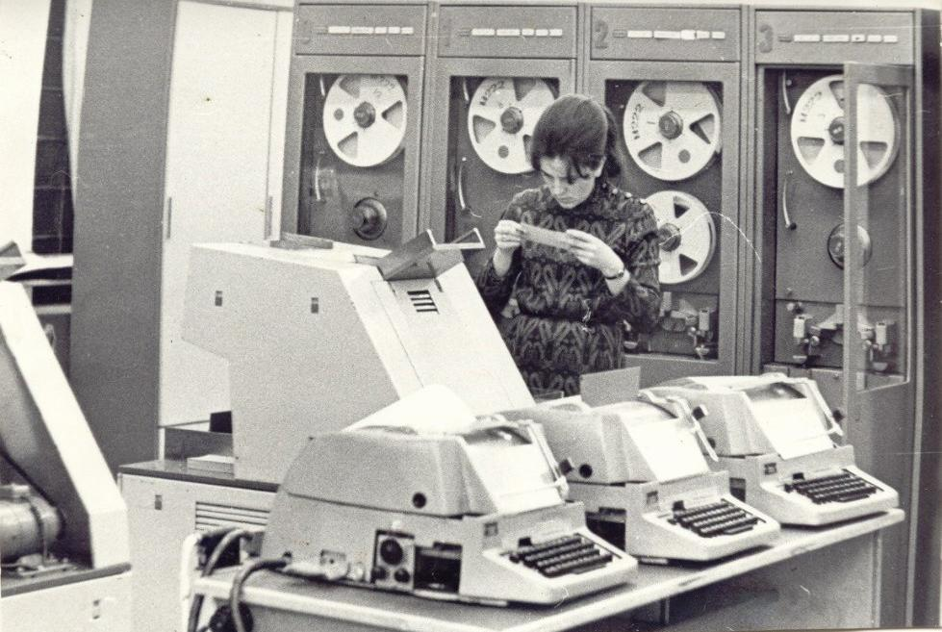
4
Основы построения компьютерных сетей
PAGE
Эволюция компьютерных сетей: многотерминальные системы
Особенности многотерминальных систем:
- Пользователь получал собственный терминал с помощью которого он мог вести диалог с компьютером.
- Количество одновременно работающих пользователей зависело от мощности компьютера.
- Вычислительная мощность была централизованна, функции ввода, вывода данных стали распределенными.
Пользователь получал доступ к общим файлам, периферийным устройствам, мог запустить нужную программу, получить результат.
Многотерминальные системы разделения времени стали первым шагом на пути создания вычислительных сетей.
В этот период действовал Закон Гроша: выгоднее было купить одну мощную машину, чем две менее мощных.

Slide 5
5
Основы построения компьютерных сетей
PAGE
Эволюция компьютерных сетей: первые компьютерные сети
Требовался доступ к компьютеру с терминалов, удаленных на определенное расстояние: терминалы соединялись с компьютерами через телефонные сети с помощью модемов.
Появились системы с удаленными соединениями типа:
Терминал – компьютер;
Компьютер – компьютер.
Компьютерные сети (сети передачи данных) являются результатом эволюции двух научно-технических отраслей – компьютерных и телекоммуникационных технологий.
A) Компьютерные сети – частный случай распределенных вычислительных систем, в которых группа компьютеров согласованно выполняет набор взаимосвязанных задач, обмениваясь данными в автоматическом режиме.
Б) Компьютерные сети – средство передачи информации на большие расстояния.

Slide 6
6
Основы построения компьютерных сетей
PAGE
Возникновение локальных сетей
Развитие локальных сетей связано с появлением больших интегральных схем (БИС), что привело к созданию мини-компьютеров.
- Закон Гроша перестал действовать: десяток мини-компьютеров той же стоимости, что и мэйнфрейм, решали задачи быстрее.
- Наблюдалось автономное использование нескольких мини-компьютеров на одном предприятии. В дальнейшем мини-компьютеры в отделах предприятия были соединены устройствами сопряжения.
- В 80-е годы утвердились сетевые технологии (аппаратные и программные средства, механизмы передачи данных) объединения компьютеров в сеть (Ethernet, ArcNet, Token Ring, Token Bus, FDDI). Скорость передачи данных составляла 10 Мбит/с, 100 Мбит/с, 1000 Мбит/с.

Slide 7
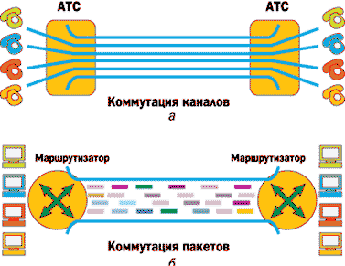
7
Основы построения компьютерных сетей
PAGE
Возникновение глобальных сетей
Терминалы соединялись с компьютером на тысячи километров через телефонные сети с помощью модемов.
Глобальные сети унаследовали многое от телефонных сетей, а главным новшеством был переход от принципа коммутации каналов (информация передавалась с постоянной скоростью) к принципу коммутации пакетов (данные разделяются на небольшие порции (пакеты), которые самостоятельно перемещаются по сети благодаря наличию адреса конечного узла в заголовке пакета).
- Глобальные сети строились на основе телефонных каналов с низкой скоростью передачи данных в искаженном варианте. Примером таких сетей являются сети Х.25.
- В 1969 году министерство обороны США инициировало работы по объединению в единую сеть компьютеров оборонных и научных центров, появилась сеть ARPANET (отправная точка создания сети INTERNET).

Slide 8

9
Основы построения компьютерных сетей
PAGE
Что такое конвергенция сетей?
Конвергентная сеть - это вычислительная сеть, сочетающая передачу голосовой информации (включая, но не ограничиваясь телефонными переговорами) и данных (включая мультимедиа, видеосвязь и т.д.) по общему каналу, что обеспечивает:
- упрощение корпоративных коммуникаций (замена нескольких независимых сетей единой сетью), наличие корпоративной IP-телефонии;
- возможность работы с разнородной информацией (голос, видео, электронная почта, файлы и т.д.) на едином пользовательском терминале (при этом, обычный ПК вполне может выступать в этой роли).

Slide 9
10
Основы построения компьютерных сетей
PAGE
…
КЛАССИФИКАЦИЯ КОМПЬЮТЕРНЫХ СЕТЕЙ

Slide 10
12
Основы построения компьютерных сетей
PAGE
Классификация компьютерных сетей
Классификации ЛС
в зависимости от существования выделенного компьютера
одноранговая
в данной сети нет выделенного компьютера, все они равноправны
сеть типа
“клиент - сервер”
в данной сети есть выделенный компьютер, на котором храниться основная информация
сервер
выделенная машина
терминал (рабочая станция, абонент, клиент)
не выделенная машина сети
по топологии (конфигурации, архитектуре)

Slide 11
11
Основы построения компьютерных сетей
PAGE
Классификация вычислительных сетей
Базовым элементом сетей является локальная вычислительная сеть (ЛВС), которая объединяет компьютеры (рабочие станции), расположенные в ограниченном пространстве.
- прокладывается специализированная кабельная система;
положение точек подключения абонентов ограничено кабельной системой;
локальные сети объединяются в более крупномасштабные образования.
Классификация сетей по географическому принципу
Локальные сети (LAN)
сеть, которая позволяет обмениваться информацией в ограниченных пределах.
Региональные сети (MAN)
информационные сети, позволяющие обмениваться информацией в определенном регионе.
Глобальные сети (WAN)
сети, охватывающие все пространство и позволяющие обмениваться информацией в режиме реального времени по всему миру.

Slide 12
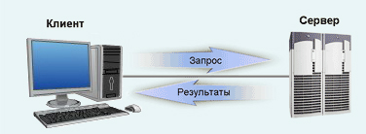
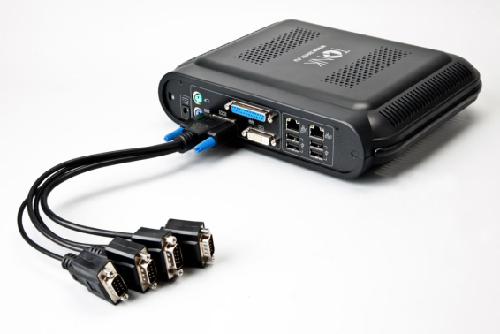
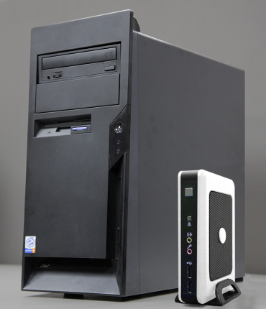
12
Основы построения компьютерных сетей
PAGE
Классификация компьютерных сетей
Сеть ЭВМ (компьютерная или вычислительная сеть) – это совокупность компьютеров и терминалов, соединенных с помощью каналов связи в единую систему, удовлетворяющую требованиям распределенной обработки данных, совместного использования общих информационных и вычислительных ресурсов.
Основная архитектура - «клиент-сервер»
Виды серверов: файл-серверы, серверы баз данных, серверы печати, серверы электронной почты, WEB-серверы, серверы приложений.
«толстый клиент» vs. «тонкий клиент»

Slide 13
15
Основы построения компьютерных сетей
PAGE
…
ЛОКАЛЬНАЯ ВЫЧИСЛИТЕЛЬНАЯ СЕТЬ

Slide 14
14
Основы построения компьютерных сетей
PAGE
Локальная сеть
совокупность компьютеров, непосредственно соединенных друг с другом, и имеющие общий информационный и системный ресурс.
Значение
Использование ЛС позволяет обеспечить:
коллективную обработку данных пользователями,
совместное использование программ,
совместное использование принтеров и др. устройств.
Для объединения компьютеров в ЛС требуется следующее аппаратное обеспечение:
сетевой контроллер (сетевой адаптер, сетевая плата) для получения информации из ЛС и передачи данных в сеть,
кабели (для передачи данных между компьютерами и др. подключаемыми устройствами),
концентраторы (хабы),
коммутаторы.

Slide 15
16
Основы построения компьютерных сетей
PAGE
Локальная сеть: среда передачи
Существуют следующие типы сетевых кабелей:
коаксиальный кабель,
витая пара,
волокно – оптический кабель.
Состав Виды
коаксиальный кабель
два проводника, окруженных изолирующими слоями
толстый (10мм в диаметре)
тонкий (4мм в диаметре)
витая пара
4 пары скрученных проводов, заключенных в общую оболочку
защищенная (защищена слоем изолятора),
незащищенная
волокно – оптический кабель
+надежные,
+с высокой скоростью передачи (с высокой пропускной способностью),
+тонкие, гибкие
- дороже стоимость,
- сложнее в монтаже

Slide 16
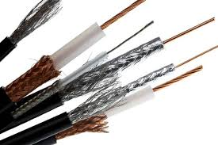
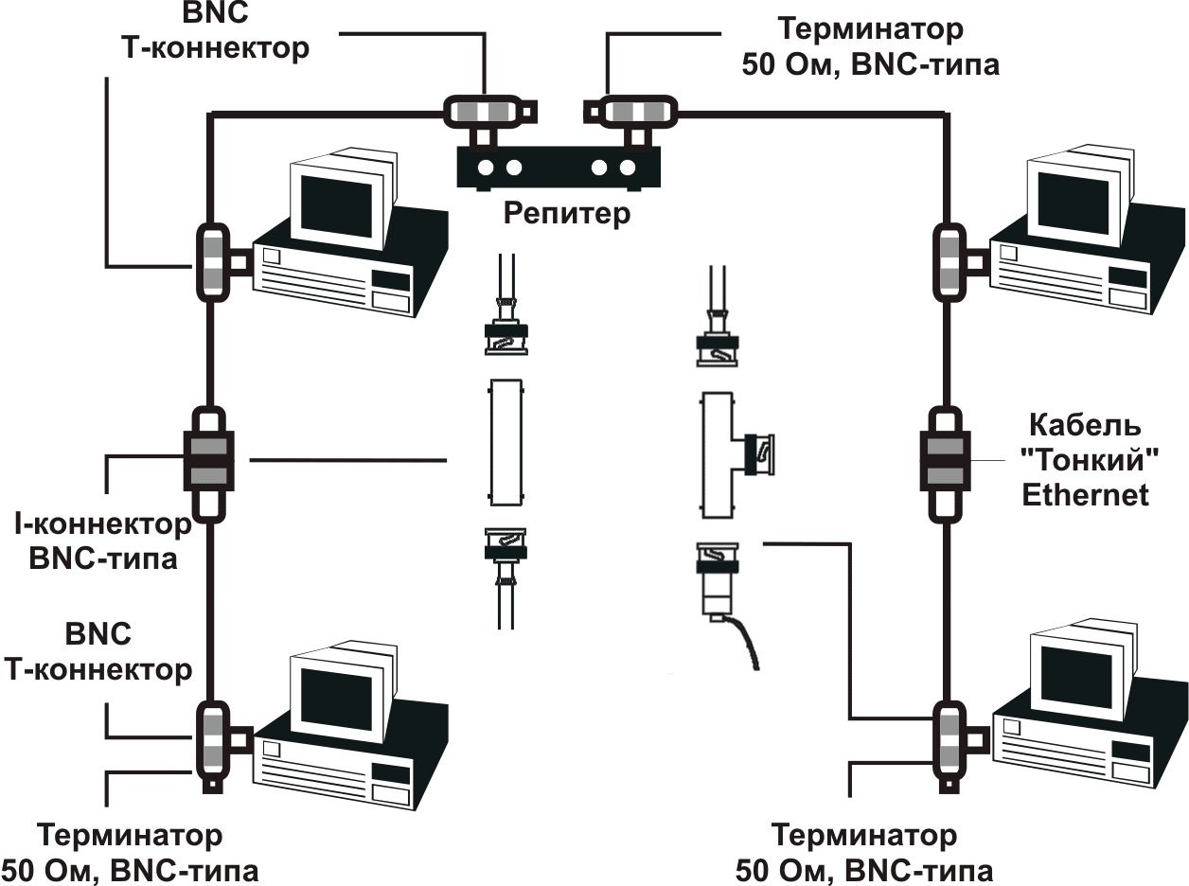
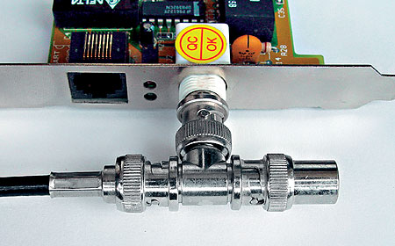
17
Основы построения компьютерных сетей
PAGE
Локальная сеть: использование коаксиального кабеля

Slide 17
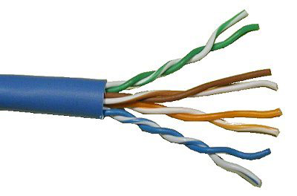
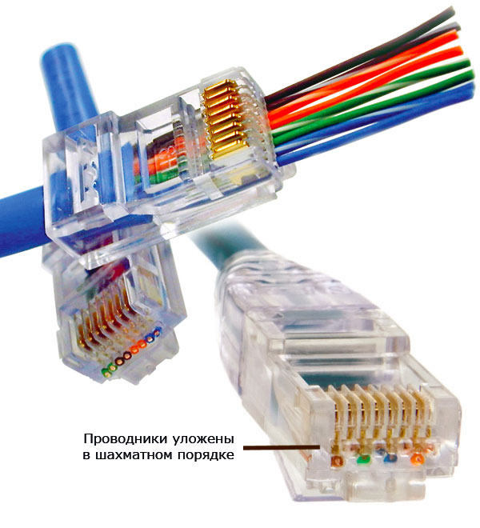
18
Основы построения компьютерных сетей
PAGE
Локальная сеть: использование витой пары

Slide 18
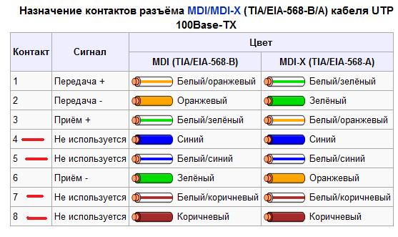
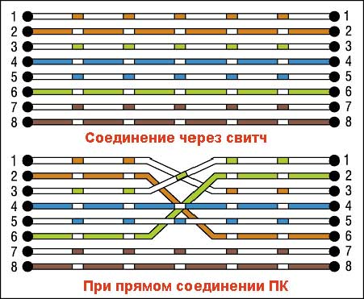
19
Основы построения компьютерных сетей
PAGE
Локальная сеть: использование витой пары

Slide 19
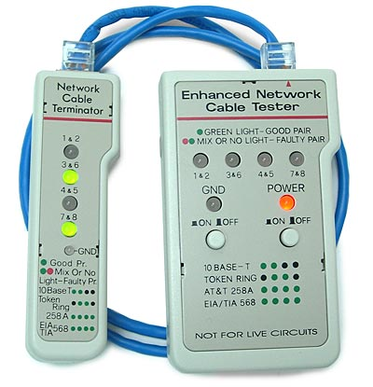
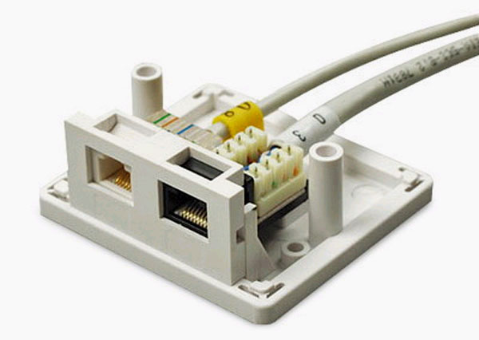
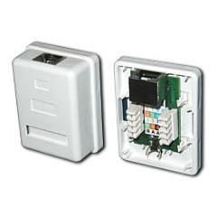
20
Основы построения компьютерных сетей
PAGE
Локальная сеть: использование витой пары

Slide 20
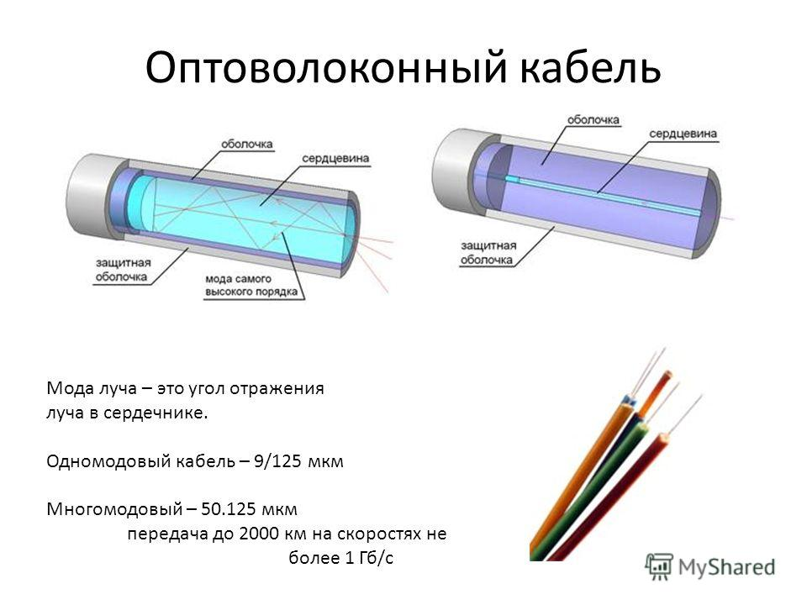
21
Основы построения компьютерных сетей
PAGE
Локальная сеть: использование оптоволоконного кабеля

Slide 21
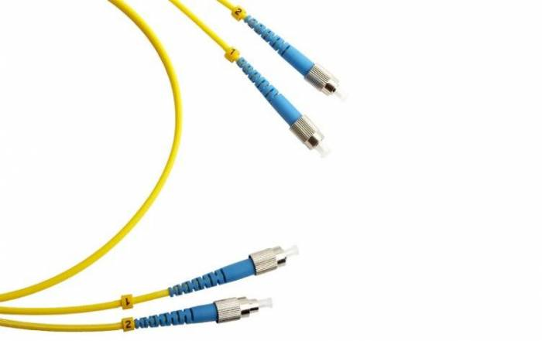
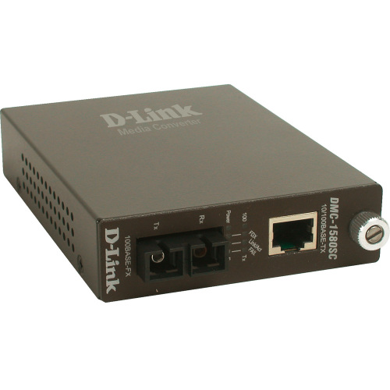
22
Основы построения компьютерных сетей
PAGE
Локальная сеть: использование оптоволоконного кабеля

Slide 22
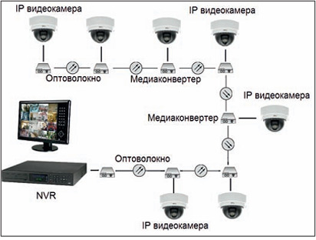
23
Основы построения компьютерных сетей
PAGE
Локальная сеть: использование оптоволоконного кабеля

Slide 23
24
Основы построения компьютерных сетей
PAGE
Локальная сеть: устройства коммутации
Большинство сетей допускает несколько вариантов кабельных соединений.
Различия в кабелях определяются наличием в большей или меньшей степени параметров:
скорости передачи данных,
максимальной длины связи,
помехозащищенности,
механической прочности,
удобства и простоты монтажа,
стоимости.
В случае, когда к серверу подсоединяется много компьютеров, для того чтобы:
разделить обращение этих компьютеров к серверу,
предоставить возможность выхода из ЛС в ГС
используются устройства (спец. приборы) концентраторы (хабы), имеющие несколько портов (гнезд для подключения сетевых кабелей).
Для повышения пропускной способности сети вместо концентратора можно применять коммутатор.
Концентратор
передает поступающее к нему сообщение по всем направлениям
Коммутатор
передает поступающее к нему сообщение по тому направлению, в котором находится получатель сообщения

Slide 24
26
Основы построения компьютерных сетей
PAGE
…
ГЛОБАЛЬНАЯ ВЫЧИСЛИТЕЛЬНАЯ СЕТЬ

Slide 25
27
Основы построения компьютерных сетей
PAGE
Глобальная сеть
При передаче информации по ГС или РС возникает необходимость:
- преобразовывать информацию из цифрового вида в аналоговый и наоборот.
- обнаружить ошибки при передаче информации.
- по возможности исправить ошибки.
- приемник (компьютер) и передатчик информации могут работать под управлением: различных ОС, могут использовать различные физические устройства, могут использовать различное программное обеспечение.
Поэтому основной задачей при формировании сетей является задача:
согласования представления данных и информации,
согласования ПО и физических устройств.
Это согласование достигается с помощью стандартизации. Есть две организации, которые занимаются стандартизацией вычислительных систем:
- Всемирная Академия Стандартов.
- Международный комитет по связи и передачи информации.
Основой всех стандартов является понятие протокола передачи данных.

Slide 26
28
Основы построения компьютерных сетей
PAGE
Глобальная сеть: понятие протокола
Протоколы
правила организации передачи данных в сети, согласно которым компьютеры взаимодействуют между собой
описывают последовательность преобразований информации в информацию, передаваемую по тому или иному каналу связи
в настоящее время приняты семиуровневые протоколы; на каждом уровне происходит преобразование информации по зафиксированным правилам
в различных сетях используются разные протоколы передачи данных

Slide 27
29
Основы построения компьютерных сетей
PAGE
Глобальная сеть: устройства коммутации
Различные компьютерные сети могут использовать разные программные средства, но пересылаемые данные должны соответствовать протоколам. С этим связаны следующие понятия:
Мост
компьютер, используемый при объединении двух ЛС, работающих под управлением двух родственных операционных систем
Шлюз
компьютер, используемый для преобразования информации из одной ОС в информацию, понятную другой ОС
соединяет сети, работающие по разным протоколам
служит для согласования правил передачи данных
Брандмауэр
компьютер (программа) для обеспечения сетевой безопасности
Маршрутизатор (роутер)
компьютер (программа), который работает с несколькими каналами связи, направляя в какой–либо из них очередной блок данных
выбирает канал по адресу
соединяет между собой различные сети

Slide 28
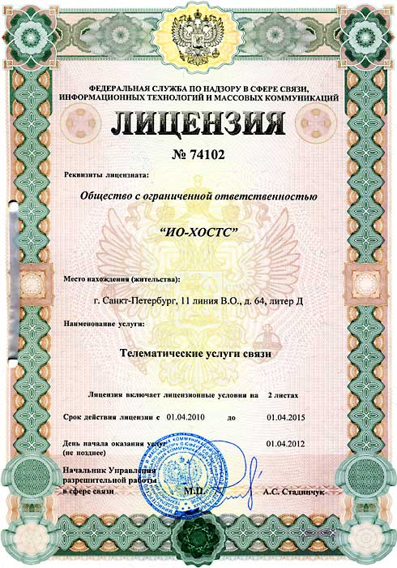
30
Основы построения компьютерных сетей
PAGE
Глобальная сеть: поставщики услуг
Для того чтобы ГС функционировала существуют специальные компьютерные узлы связи (хосты). Их головные компьютеры называются хост–машинами.
Узел содержит один или несколько компьютеров – серверов.
Хост – машины постоянно связаны между собой по выделенным каналам связи и обмениваются информацией в автоматическом режиме под управлением специальной программы.
Управляет узлом его собственник – организация, которая называется провайдером или поставщиком услуг.
Провайдеры
Международные
Relcom
Национальные
Arpanet
Региональные

Slide 29
31
Основы построения компьютерных сетей
PAGE
Глобальная сеть
В ГС существует два режима информационного обмена:
Диалоговый режим (on – line, режим реального времени): пользователь, получив порцию информации, может немедленно на нее реагировать, подавать новую команду для получения новой информации.
Пакетный режим (off – line, короткий сеанс связи): пользователь передает (получает) порцию информации и на некоторое время отключается от сети.
Два типа протоколов Internet
Базовые
ТСР – позволяет организовать физическую пересылку электронных сообщений между разными ГС,
IP – у каждого участника Internet должен быть свой уникальный адрес (IP – адрес)
Прикладные
(более высокого уровня) отвечают за функционирование специальных служб Internet

Slide 30
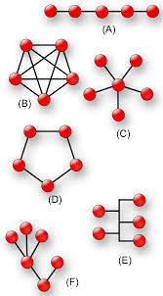
32
Основы построения компьютерных сетей
PAGE
Топология сети
Топология сети характеризует взаимосвязи и пространственное расположение друг относительно друга компонентов сети – сетевых компьютеров (хостов), рабочих станций, кабелей и других активных и пассивных устройств.
Топология влияет на:
состав и характеристики оборудования сети;
возможности расширения сети;
способ управления сети (безопасность).
Все сети строятся на основе трех базовых топологий:
шина (bus);
звезда (star);
кольцо (ring).

Slide 31
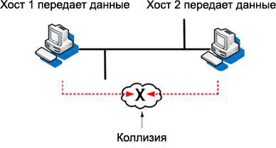
33
Основы построения компьютерных сетей
PAGE
Методы доступа
Метод доступа к среде передачи данных определяет, каким образом разделяемый ресурс – сетевой кабель – предоставляется узлам сети для осуществления передачи данных.
Основные методы доступа:
состязательный метод (с обнаружением коллизии CSMA/CD; с предотвращением коллизии CSMA/C);
с передачей маркера;
по приоритету запроса.

Slide 32
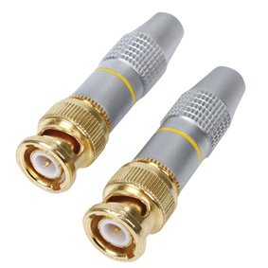
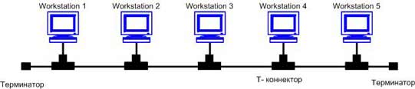
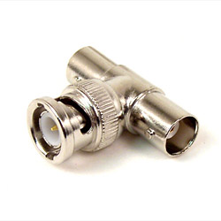
34
Основы построения компьютерных сетей
PAGE
Шинная топология (bus)
При помощи кабеля каждая рабочая станция соединяется с другими рабочими станциями и с файловым сервером. Шинная топология использует состязательный метод доступа. Данная топология применяется в локальных сетях с архитектурой Ethernet (классы 10Base-5 и 10Base-2 для толстого и тонкого коаксиального кабеля).
Преимущества сетей шинной топологии:
отказ одного из узлов не влияет на работу сети в целом;
сеть легко настраивать и конфигурировать;
- сеть устойчива к неисправностям отдельных узлов.
Недостатки сетей шинной топологии:
- разрыв кабеля может повлиять на работу всей сети;
- ограниченная длина кабеля и количество рабочих станций;
- трудно определить дефекты соединений.

Slide 33
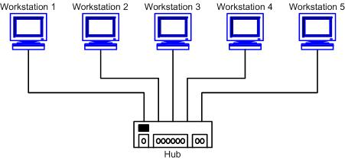
35
Основы построения компьютерных сетей
PAGE
Звездообразная топология (star)
В сети построенной по топологии типа “звезда” каждая рабочая станция подсоединяется кабелем (витой парой) к концентратору или хабу (hub). Концентратор обеспечивает параллельное соединение ПК.
Данная топология применяется в локальных сетях с архитектурой 10Base-T Ethernet.
Преимущества сетей топологии звезда:
- легко подключить новый ПК;
- имеется возможность централизованного управления;
- сеть устойчива к неисправностям отдельных ПК и к разрывам соединения отдельных ПК.
Недостатки сетей топологии звезда:
- отказ хаба влияет на работу всей сети;
- большой расход кабеля;

Slide 34
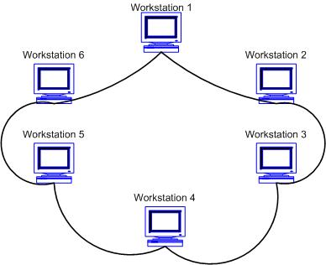
36
Основы построения компьютерных сетей
PAGE
Кольцевая топология (ring)
В сети с топологией кольцо все узлы соединены каналами связи в неразрывное кольцо (необязательно окружность), по которому передаются данные. Выход одного ПК соединяется со входом другого ПК.
Используется метод доступа на основе маркера (метод эстафетной передачи).
Преимущества сетей топологии Token Ring:
- топология обеспечивает равный доступ ко всем рабочим станциям;
- высокая надежность, так как сеть устойчива к неисправностям отдельных станций и к разрывам соединения отдельных станций.
Недостатки сетей топологии Token Ring: большой расход кабеля и соответственно дорогостоящая разводка линий связи.

Slide 35
37
Основы построения компьютерных сетей
PAGE
…
МОДЕЛЬ OSI

Slide 36
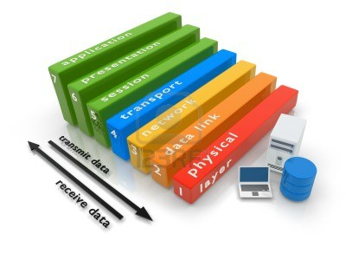
38
Основы построения компьютерных сетей
PAGE
Создание модели OSI
К концу 70-х годов в мире существовало разнообразие средств межсетевого взаимодействия, что вывело на первый план проблему несовместимости устройств, использующих разные протоколы.
Одним из путей разрешения этой проблемы виделся всеобщий переход на единый стек протоколов, созданный с учетом недостатков уже существующих стеков.
Такой подход начался с разработки модели OSI и занял семь лет (с 1977 по 1984 год).
Назначение модели OSI состоит в обобщенном представлении средств сетевого взаимодействия. Она разрабатывалась в качестве универсального языка сетевых специалистов, именно поэтому ее называют справочной моделью.

Slide 37
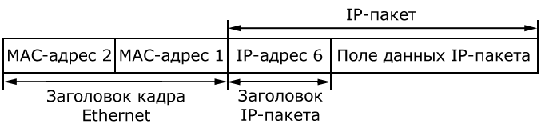
40
Основы построения компьютерных сетей
PAGE
Эталонная модель OSI
Модель OSI определяет:
- уровни взаимодействия систем в сетях с коммутацией пакетов,
- стандартные названия уровней,
функции, которые должен выполнять каждый уровень.
В OSI для обозначения единиц обмена данными конкретных уровней используются названия: сообщение, кадр, пакет, дейтаграмма, сегмент.
Дейтаграмма – пакет, который движется по сети независимо от других пакетов и самостоятельно приходит к месту назначения по указанному адресу.

Slide 38
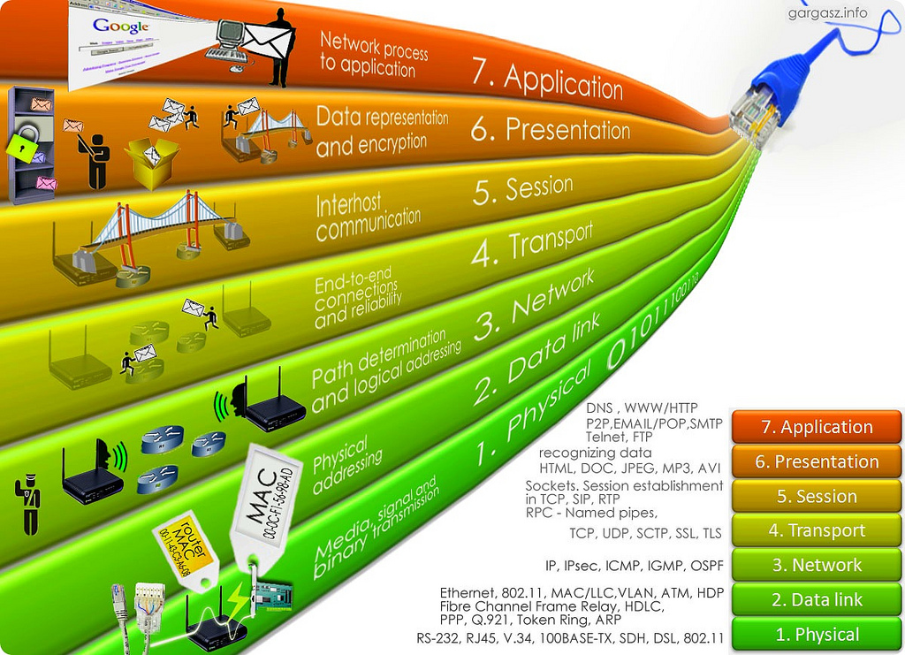
41
Основы построения компьютерных сетей
PAGE
Семь уровней модели OSI: физический уровень
Передача потока битов по физическим каналам связи.
Задействован сетевой адаптер (последовательный порт).
Проверка искажений.
Уровень напряжений,
Временные параметры напряжений, скорости передачи данных и т.п.

Slide 39
42
Основы построения компьютерных сетей
PAGE
Семь уровней модели OSI: канальный уровень
Работа в режиме коммутации пакетов (разбиение на кадры).
Доставка кадров между соседними узлами.
Контрольная сумма FCS (повторная передача).
Адреса – МАС адреса устройств.
Физическая адресация, топология сети, контроль ошибок, порядок доставки кадров и т.д.

Slide 40
43
Основы построения компьютерных сетей
PAGE
Семь уровней модели OSI: сетевой уровень
Транспортная система из нескольких сетей.
Технология межсетевого взаимодействия.
Оптимальный маршрут данных на основе сетевого адреса.
Данные в виде пакета, содержащего сетевой адрес.
Соединение и выбор маршрута между системами.

Slide 41
44
Основы построения компьютерных сетей
PAGE
Семь уровней модели OSI: транспортный уровень
Предоставляются сервисы:
Надежность передачи,
Срочность, восстановления прерванной передачи,
Исправления ошибок.
Данные в виде пакетов.
Разделение и сборка данных в один поток, создание виртуальных каналов.

Slide 42
45
Основы построения компьютерных сетей
PAGE
Семь уровней модели OSI: сеансовый уровень
Взаимодействие сторон.
Активная и пассивная стороны.
Синхронизация сеанса связи.
Управление и завершение сеансов взаимодействия приложений.

Slide 43
46
Основы построения компьютерных сетей
PAGE
Семь уровней модели OSI: уровень представления
Кодирование данных.
Преобразование в форматы.
Преобразование информации в один общий формат ее представления в приложении.

Slide 44
47
Основы построения компьютерных сетей
PAGE
Семь уровней модели OSI: прикладной уровень
Определяет набор протоколов для совместной работы.
Единица данных – сообщение.

Slide 45
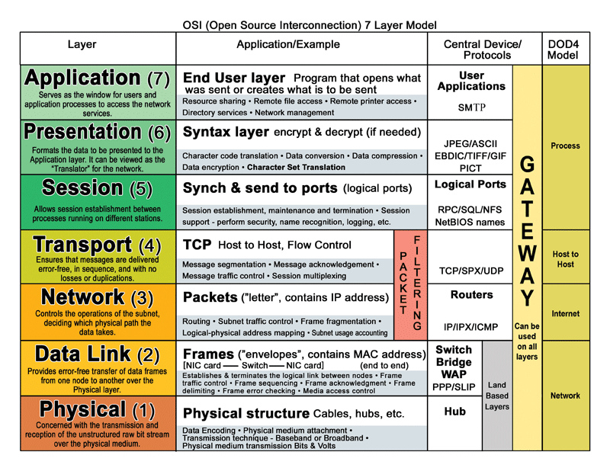
48
Основы построения компьютерных сетей
PAGE
Эталонная модель OSI

Slide 46
49
Основы построения компьютерных сетей
PAGE
…
СЕТЕВЫЕ ПРОТОКОЛЫ

Slide 47
50
Основы построения компьютерных сетей
PAGE
Сетевые протоколы
Протокол – это набор правил и технических процедур, регулирующих порядок выполнения некоторой связи между компьютерами в компьютерной сети. Протоколы работают на разных уровнях модели OSI.
Все протоколы можно разделить на три группы, в зависимости от услуг, которые они предоставляют смежным уровням или прикладным процессам OSI:
Прикладные услуги (7, 6 , 5 layers)
Транспортные услуги (4 layer)
Сетевые услуги (3, 2, 1 layers)
Протоколы взаимодействующие между собой объединяются в стеки. Процесс привязки определяет очередность выполнения протоколов стека операционной системой.

Slide 48
51
Основы построения компьютерных сетей
PAGE
Сетевые протоколы
На компьютере-отправителе протоколы стека выполняются сверху вниз, т.е. от протоколов верхних уровней к протоколам нижних уровней:
данные сообщения разбиваются на небольшие блоки, называемые пакетами.
к пакетам добавляется информация, идентифицирующая адресата и порядок обработки.
пакеты подготавливаются для передачи в сетевой кабель через плату адаптера.
На компьютере-получателе протоколы стека выполняются снизу вверх:
пакеты принимаются из сетевого кабеля и через плату адаптера;
из пакетов удаляется служебная информация;
данные из пакетов копируются в буфер и объединятся в нужном порядке;
сообщение, сформированное в буфере, передается приложению.
T - Заголовок TCP; I - Заголовок IP.

Slide 49
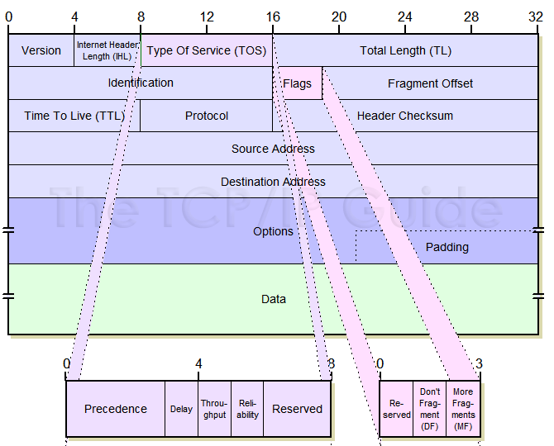
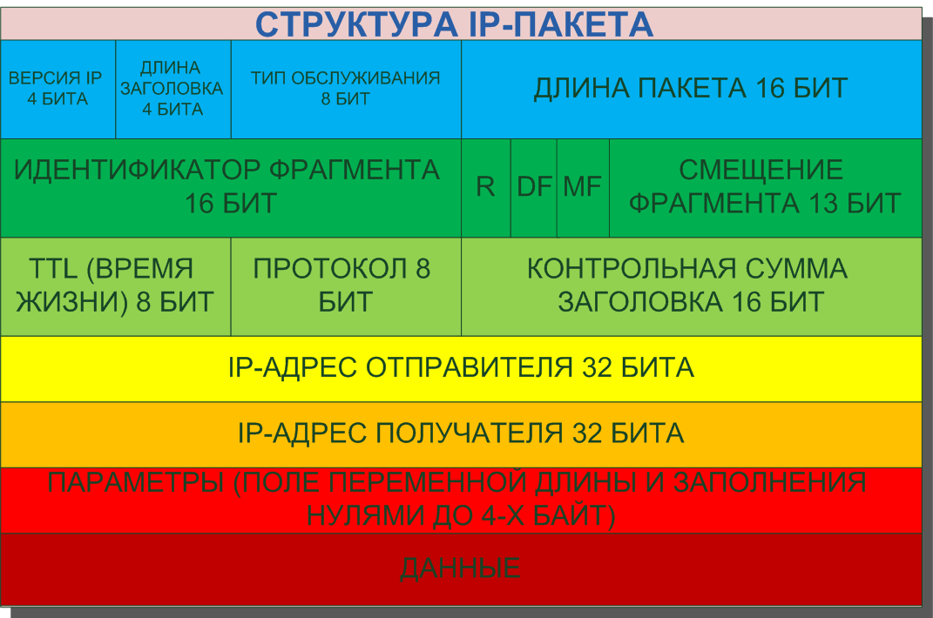
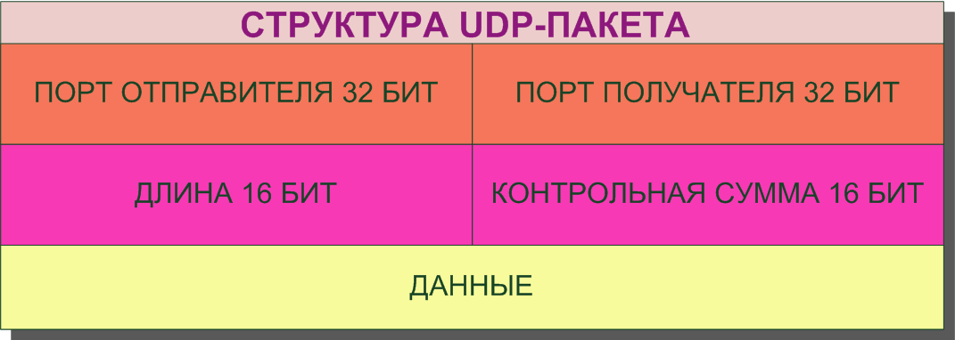
52
Основы построения компьютерных сетей
PAGE
Пример TCP-пакета

Slide 50
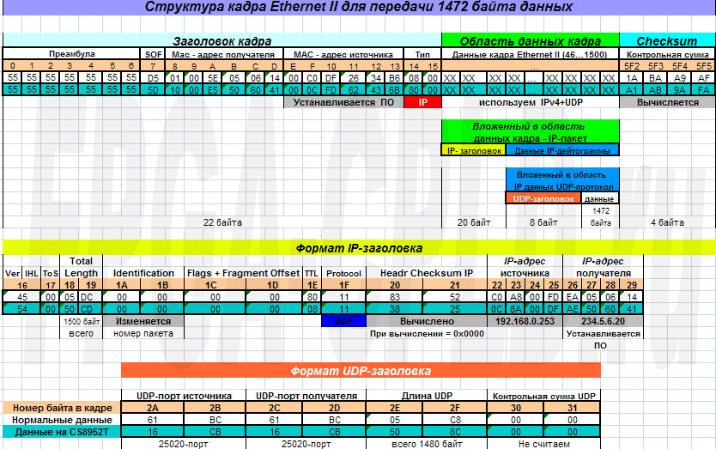
53
Основы построения компьютерных сетей
PAGE
Пример TCP-пакета

Slide 51
54
Основы построения компьютерных сетей
PAGE
Модель стека протоколов TCP/IP
Главной целью новой архитектуры являлась возможность объединения различных сетей в единое целое с помощью имеющихся протоколов. Она получила название по своим двум основным протоколам TCP.
OSI
TSP/IP
7
Прикладной уровень
Прикладной
6
Уровень представления
Не присутствуют
в модели
5
Сеансовый уровень
4
Транспортный уровень
Транспортный уровень
3
Сетевой уровень
Сетевой уровень
2
Канальный уровень
Уровень сетевых интерфейсов
1
Физический уровень

Slide 52
55
Основы построения компьютерных сетей
PAGE
Модель стека протоколов TCP/IP: прикладной уровень
Прикладной уровень стека TCP/IP соответствует трем верхним уровням модели 0SI: прикладному, представления и сеансовому.
За долгие годы использования в сетях различных стран и организаций стек TCP/IP накопил большое количество протоколов и служб прикладного уровня. К ним относятся:
- протокол передачи файлов (FTP),
- протокол эмуляции терминала (telnet),
- протокол передачи электронной почты (SMTP),
- протокол передачи гипертекста (HTTP) и многие другие.

Slide 53
56
Основы построения компьютерных сетей
PAGE
Модель стека протоколов TCP/IP: транспортный уровень
Транспортный уровень стека TCP/IP может предоставлять вышележащему уровню два типа сервиса:
- протокол управления передачей (TCP);
протокол пользовательских дейтаграмм (UDP).
Чтобы обеспечить надежную доставку данных протокол TCP предусматривает установление логического соединения, что позволяет ему:
- нумеровать пакеты,
- подтверждать их прием квитанциями,
- в случае потери организовывать повторные передачи,
- распознавать и уничтожать дубликаты,
- доставлять прикладному уровню пакеты в том порядке, в котором они были отправлены.
TCP дает возможность без ошибок доставить сформированный на одном из компьютеров поток байтов в любой другой компьютер, входящий в составную сеть.

Slide 54
57
Основы построения компьютерных сетей
PAGE
Модель стека протоколов TCP/IP: транспортный уровень
TCP делит поток байтов на фрагменты и передает их нижележащему уровню.
Этот протокол позволяет объектам на компьютере-отправителе и компьютере-получателе поддерживать обмен данными в дуплексном режиме.
UDP — является простейшим дейтаграммным протоколом. В функции протоколов транспортного уровня TCP и UDP входит исполнение роли связующего звена между прилегающими к ним прикладным уровнем и уровнем межсетевого взаимодействия.
От прикладного протокола транспортный уровень принимает задание на передачу данных с тем или иным качеством, а после выполнения рапортует ему об этом.
Программные модули, реализующие протоколы TCP и UDP, подобно модулям протоколов прикладного уровня, устанавливаются на хостах.

Slide 55
58
Основы построения компьютерных сетей
PAGE
Модель стека протоколов TCP/IP: сетевой уровень
Сетевой уровень, называемый также уровнем интернета, является стержнем всей архитектуры TCP/IP.
Он обеспечивает перемещение пакетов в пределах составной сети, образованной объединением множества сетей.
Протоколы сетевого уровня поддерживают интерфейс с вышележащим транспортным уровнем, получая от него запросы на передачу данных по составной сети, а также с нижележащим уровнем сетевых интерфейсов.
Основным протоколом сетевого уровня является межсетевой протокол (IP), который отвечает за продвижение пакета между сетями.
- Протокол IP развертывается не только на хостах, но и на всех шлюзах.
- Протокол IP — это дейтаграммный протокол, работающий без установления соединений.

Slide 56
59
Основы построения компьютерных сетей
PAGE
Стек протоколов TCP/IP
Стек TCP/IP был разработан по инициативе Министерства обороны США более 20 лет назад для связи экспериментальной сети ARPANET с другими сетями как набор общих протоколов для разнородной вычислительной среды.
Стек TCP/IP был разработан до появления модели OSI.
Большой вклад в развитие стека TCP/IP, который получил свое название по популярным протоколам IP и TCP, внес университет Беркли, реализовав протоколы стека в своей версии ОС Unix. Популярность этой операционной системы привела к широкому распространению протоколов TCP, IP и других протоколов стека.
Сегодня этот стек самый популярный и используется для связи компьютеров в Интернете, а также в огромном числе корпоративных сетей.

Slide 57
60
Основы построения компьютерных сетей
PAGE
Стек протоколов TCP/IP
Прикладной уровень | FTP протокол передачи файлов | HTTP протокол передачи гипертекста |  | SMTP протокол передачи электронной почты |  | Telnet протокол, где администратор удаленно конфигурирует маршрутизатор
Транспортный уровень | TCP протокол управления передачей |  |  |  |  | UDP протокол пользовательских дейтаграмм
Сетевой уровень | IP протокол, который отвечает за продвижение пакета между сетями |  |  | ICMP протокол межсетевых управляющих сообщений |  | RIP и OSPF протоколы маршрутизации | IGMP протокол групповой адресации
Уровень сетевых интерфейсов | Ethernet, Fast Е, Gigabit Е |  | Token Ring | FDDI | ATM | X.25 | Frame Relay

Slide 58
61
Основы построения компьютерных сетей
PAGE
Стек протоколов TCP/IP: вспомогательные протоколы
- Протокол DNS служит для преобразования адресов (преобразует символьные имена узлов в IP-адреса).
- Протокол DHCP позволяет назначать IP-адреса узлам динамически, а не статистически (облегчение администрирования сети).
- Протокол SNMP есть протокол прикладного уровня для управления сетью, который позволяет автоматически собирать информацию об ошибках и отказах устройств.

Slide 59
62
Основы построения компьютерных сетей
PAGE
Преимущества стека TCP/IP
1) Способность фрагментировать пакеты. Большая сеть состоит из сетей, построенных на разных принципах. В каждой из этих сетей может быть собственная величина максимальной длины единицы передаваемых данных (кадра). В таком случае при переходе из одной сети, имеющей большую максимальную длину, в сеть с меньшей максимальной длиной может возникнуть необходимость деления передаваемого кадра на несколько частей. Протокол IP стека TCP/IP эффективно решает эту задачу.
2) Гибкая система адресации.
3) В стеке TCP/IP очень экономно используются широковещательные рассылки. Это свойство совершенно необходимо при работе на медленных каналах связи.

Slide 60
63
Основы построения компьютерных сетей
PAGE
Недостатки стека TCP/IP
- Нет разграничения концепций служб, интерфейса и протоколов.
- Модель не является общей и плохо описывает любой стек протоколов, кроме TCP/IP.
- Нет различия между физическим уровнем и уровнем передачи данных.
- Ряд широко используемых протоколов являются устаревшими.
- Высокие требования к ресурсам и сложность администрирования IP-сетей.

Slide 61
64
Основы построения компьютерных сетей
PAGE
Стеки протоколов
TCP/IP (Transmission Control Protocol / internet Protocol) − стандарт для гетерогенных сетей, популярный межсетевой протокол, спец. разработанные для него протоколы SMTP, FTP, SNMP. Недостатки − большой размер и неторопливость. Проблемы с нехваткой IP адресов
NetBEUI (Network Basic Extended User Interface) − связан с NetBIOS (IBM интерфейс сеансового уровня с ЛВС), а сам NetBEIU − трансп. протокол Микрософта. Небольшой, быстрый, эффективный. Не поддерживает маршрутизацию.
X.25 − сети с коммутацией пакетов, полное соответствие OSI/RM.
XNS − Xerox Network System. Большой и медленный, много широковещательных пакетов.
IPX/SPX и NWLink (реализация от Microsoft) − наследник XNS, небольшой и достаточно быстрый.
DECnet − собственный стек маршрутизируемых протоколов, на нем впоследствии вырос И-нет, т.к. он ставился на VAX (Virtual Address Extension) машины с операционной системой VMS.

Slide 62
65
Основы построения компьютерных сетей
PAGE
…
СЕТЕВЫЕ ТЕХНОЛОГИИ

Slide 63
66
Основы построения компьютерных сетей
PAGE
Сетевая технология
Сетевая технология - это согласованный набор стандартных протоколов и реализующих их программно-аппаратных средств, достаточный для построения компьютерной сети.
Сетевые технологии:
Ethernet;
Token Ring.
Основной принцип, заложенный в основу Ethernet, — случайный метод доступа к разделяемой среде передачи данных.
В качестве такой среды может использоваться:
- толстый и тонкий коаксиальный кабель;
- витая пара;
- оптоволокно;
радиоволны.
Управление доступом осуществляется сетевыми адаптерами.

Slide 64
67
Основы построения компьютерных сетей
PAGE
Случайный метод доступа
Узел может передавать данные по сети, только если сеть свободна. Когда узел убедился, что сеть свободна, он «захватывает» среду и начинает передачу.
Кадр — единица данных, которыми обмениваются узлы в сети Ethernet. Кадр имеет фиксированный формат, содержит служебную информацию (в т.ч. адреса отправителя и получателя) и поле данных. При попадании кадра в разделяемую среду все сетевые адаптеры начинают его принимать. Если адрес назначения совпадает с их адресом, то кадр попадает во внутренний буфер адаптера.
Коллизия — ситуация, когда два и более компьютера одновременно начинают передавать информацию. Вероятность возникновения коллизий зависит от интенсивности сетевого трафика. После обнаружения коллизии сетевые адаптеры прекращают передачу, а после паузы случайной длины пытаются снова получить доступ к среде.

Slide 65
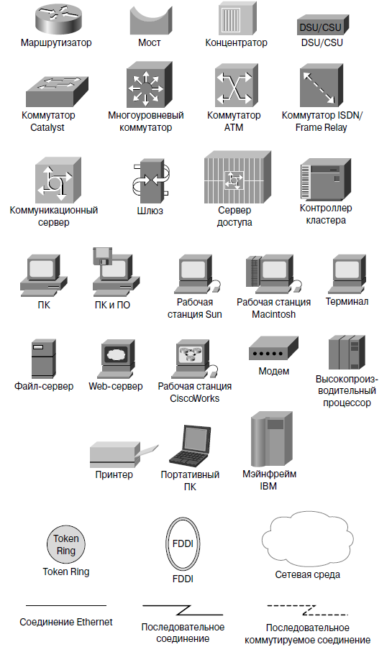
68
Основы построения компьютерных сетей
PAGE
Оборудование компьютерных сетей
Линии связи и интерфейсы
Сетевая карта (сетевой адаптер)
Трансивер (transceiver)
- Повторитель (Repeater)
- Концентратор (Hub)
- Мост (Bridge)
- Коммутатор (Switch)
- Маршрутизатор (Router)

Slide 66

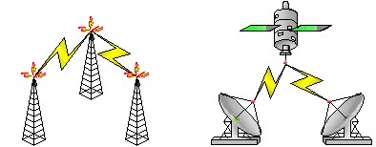
69
Основы построения компьютерных сетей
PAGE
Линии связи
Кабельные линии связи
Витая пара
Коаксиал
Оптоволокно
Беспроводные линии связи

Slide 67
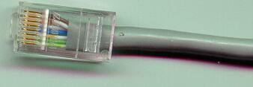
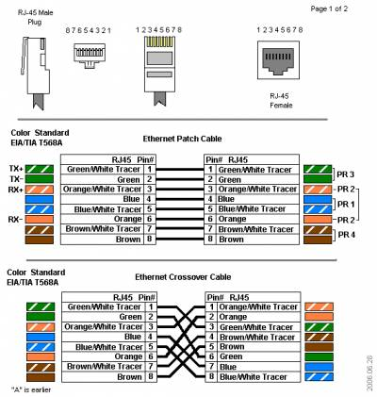
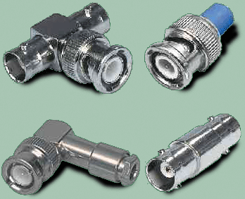
70
Основы построения компьютерных сетей
PAGE
Интерфейсы
Интерфейс RJ-45
Интерфейс BNC

Slide 68
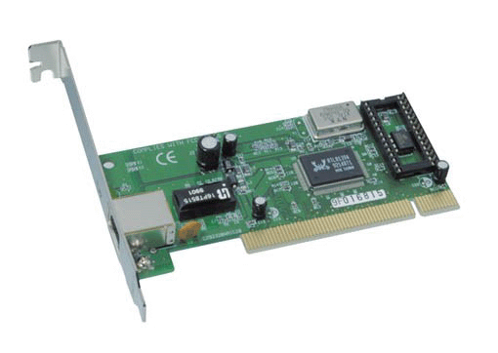
71
Основы построения компьютерных сетей
PAGE
Сетевые адаптеры
Сетевая карта воспринимает команды и данные от сетевой операционной системы, преобразует эту информацию в один из стандартных форматов и передает ее в сеть через подключенный к карте кабель. Каждая карта имеет уникальный номер.

Slide 69
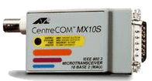
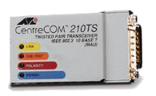
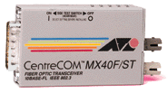
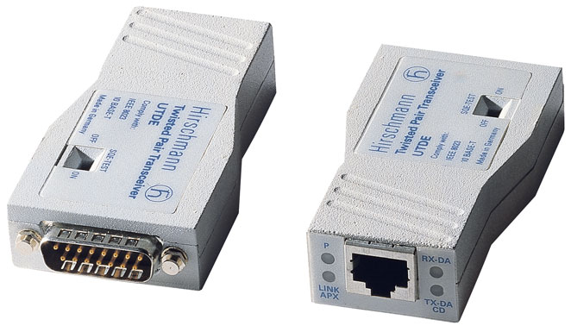
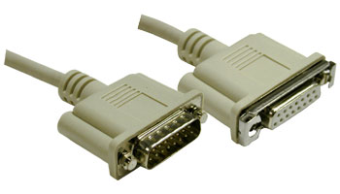
72
Основы построения компьютерных сетей
PAGE
Трансиверы
Трансивер устанавливается непосредственно на кабеле и питается от сетевой карты компьютера. С сетевой картой трансивер соединяется интерфейсным кабелем AUI (Attachment Unit Interface). Это устройство для передачи и приёма сигнала между двумя физически разными средами системы связи.
Если трансивер является связующим звеном между оптическим и медным кабелями, то его часто называют медиаконвертором.

Slide 70
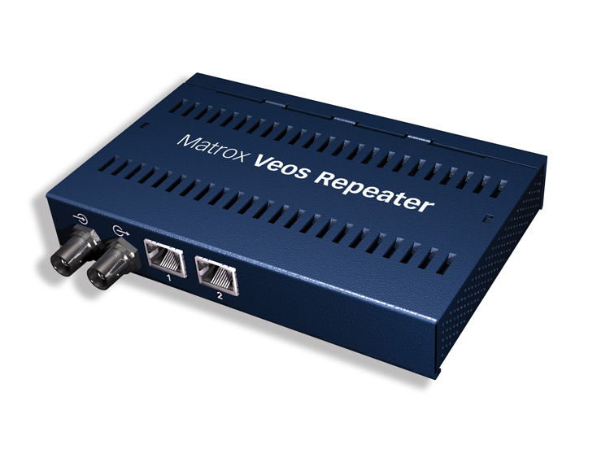
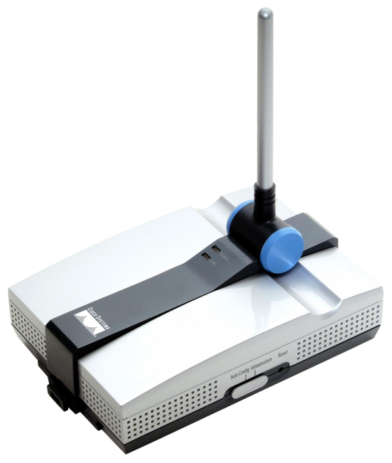

73
Основы построения компьютерных сетей
PAGE
Повторители
Повторители (repeater) соединяют сегменты, использующие одинаковые или разные типы носителя, восстанавливают сигнал, увеличивая дальность передачи, передают информацию в обоих направлениях. Использование повторителя позволяет расширить сеть, построенную с использованием коаксиального кабеля.

Slide 71


74
Основы построения компьютерных сетей
PAGE
Концентратор
Концентратором (hub) называется повторитель, который имеет несколько портов и соединяет несколько физических линий связи.
Концентратор всегда изменяет физическую топологию сети, но при этом оставляет без изменения ее логическую топологию. Если на какой-либо его порт поступает сообщение, он пересылает его на все остальные.

Slide 72


75
Основы построения компьютерных сетей
PAGE
Мост
Мост делит физическую среду передачи сети на части, передавая информацию из одного сегмента в другой только в том случае, если адрес компьютера назначения принадлежит другой подсети.

Slide 73


76
Основы построения компьютерных сетей
PAGE
Коммутатор
Коммутатор (switch) по назначению не отличается от моста, но обладает более высокой производительностью так, как мост в каждый момент времени может осуществлять передачу кадров только между одной парой портов, а коммутатор одновременно поддерживает потоки данных между всеми своими портами.

Slide 74


77
Основы построения компьютерных сетей
PAGE
Маршрутизатор
Маршрутизатор (router) делит физическую среду передачи сети на части более эффективно, чем мост или коммутатор. Он может пересылать пакеты на конкретный адрес, выбирать лучший путь для прохождения пакета и многое другое. Чем сложней и больше сеть, тем больше выгода от использования маршрутизаторов.

Slide 75


Slide 76
THANKSFOR
COMING
See you soon

